Slide 1
Sistemas Distribuídos e Computação Paralela
Glauco Vinicius Scheffel

Slide 2
24h
Introdução. Programação Paralela. Controle de Concorrência. Programação Distribuída. Comunicação entre Processos.

Slide 3
Expectativa da turma...
Post-its

Slide 4
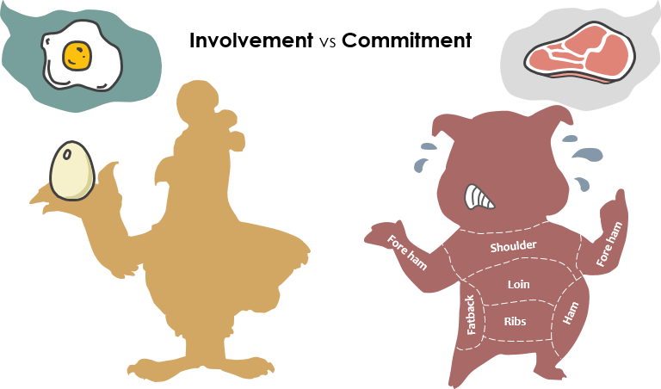
Notes:
https://www.visual-paradigm.com/scrum/scrum-pig-and-chicken/

Slide 5
Exercício 1
Escreva o maior número possível de palavras sem a letra A em 30 segundos

Slide 6
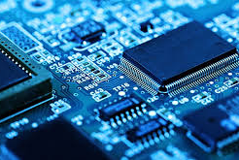
Moore´s Law Quem conhece?

Slide 7
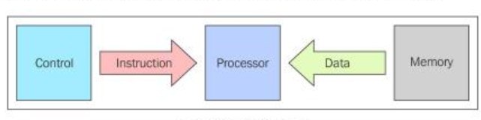
Modelo de Von Newmann

Slide 8
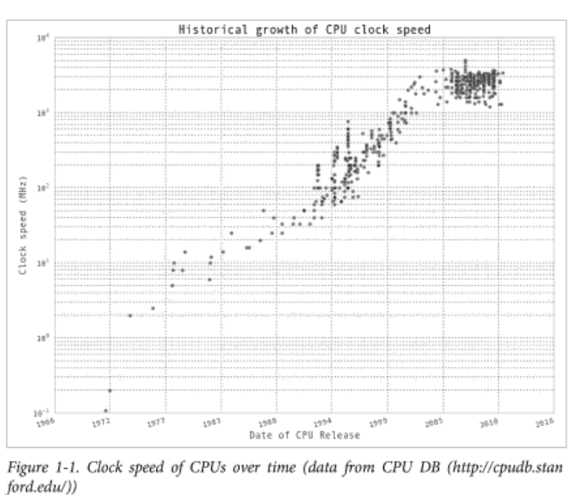

Slide 9
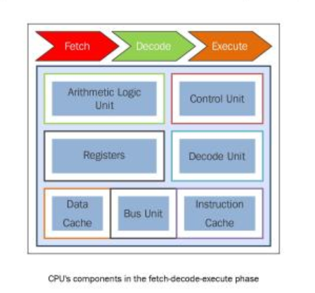

Slide 10
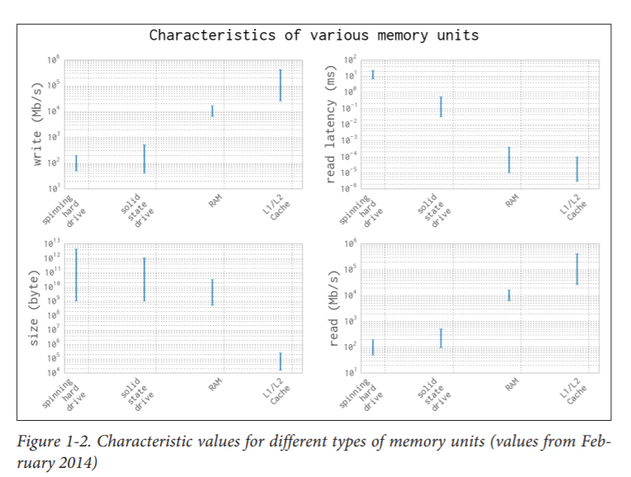

Slide 11
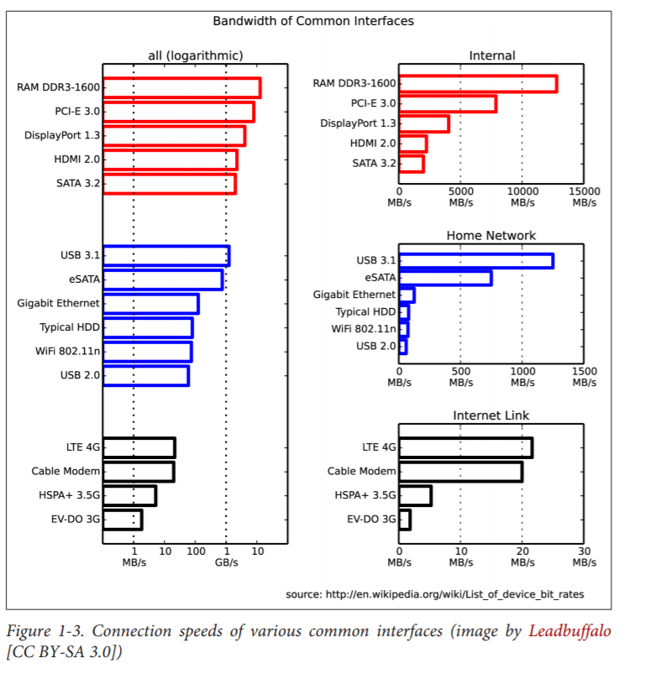

Slide 12
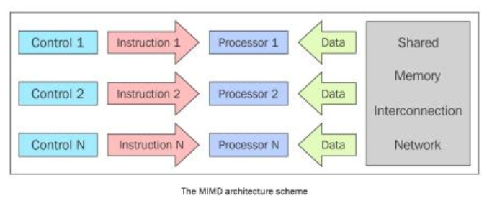

Slide 13
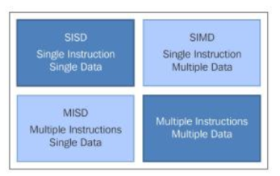

Slide 14
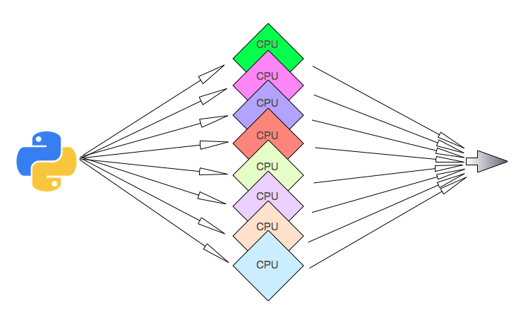

Slide 15
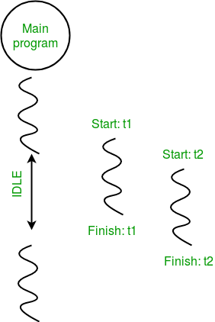
Threads

Slide 16
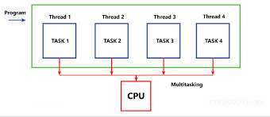

Slide 17
Daemon Threads Run on Background

Slide 18
Race condition

Slide 19
Dead Lock

Slide 20
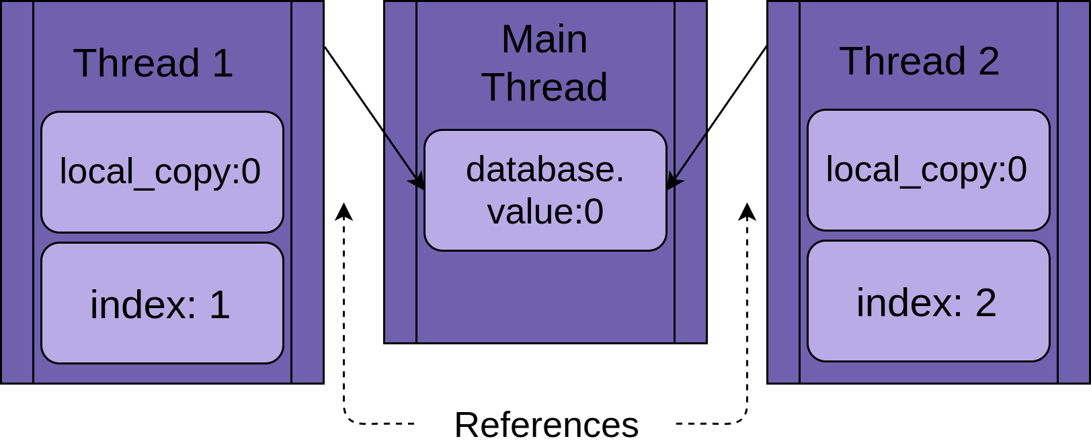

Slide 21
Atividade produtor consumidor usando filas

Slide 22
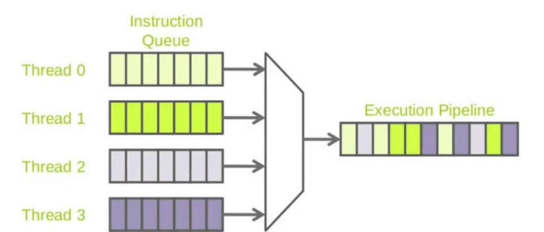
Sincronização

Slide 23
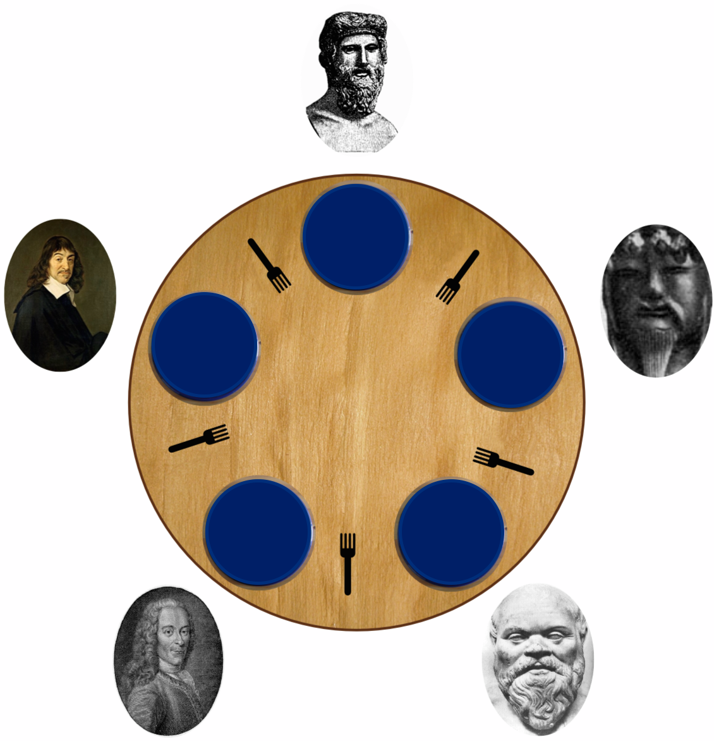
Sincronização

Slide 24
Referências
Gorelick, Micha, and Ian Ozsvald. High Performance Python: Practical Performant Programming for Humans. " O'Reilly Media, Inc.", 2014.
Zaccone, Giancarlo. Python parallel programming cookbook. Packt Publishing Ltd, 2015.
https://realpython.com/intro-to-python-threading/
https://idlecoding.com/going-parallel-with-python-1/
http://masnun.com/2016/03/29/python-a-quick-introduction-to-the-concurrent-futures-module.html
https://stackoverflow.com/questions/27031845/use-2-threads-to-calculate-the-nth-prime-number-in-python
https://stackoverflow.com/questions/323972/is-there-any-way-to-kill-a-thread

Slide 25
https://bit.ly/2Ic67xr

